Slide 1

ÂM NHẠC
LỚP 3

Slide 2
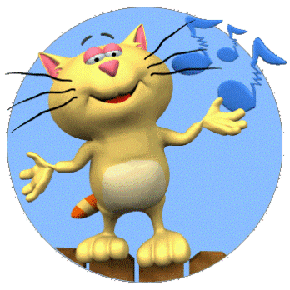
ÂM NHẠC 3
KIỂM TRA BÀI CŨ
* Tiết trước các em đã học bài hát gì ? * Em hãy biểu diễn bài hát đó :

Slide 3


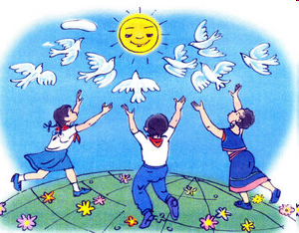
ÂM NHẠC 3
Âm nhạc
TIẾT 27. HỌC HÁT BÀI :
TIẾNG HÁT BẠN BÈ MÌNH
Nhạc và lời: Lê Hoàng Minh

Slide 4
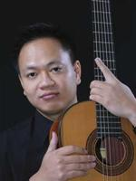
ÂM NHẠC 3
Nhạc sĩ : Lê Hoàng Minh

Slide 5
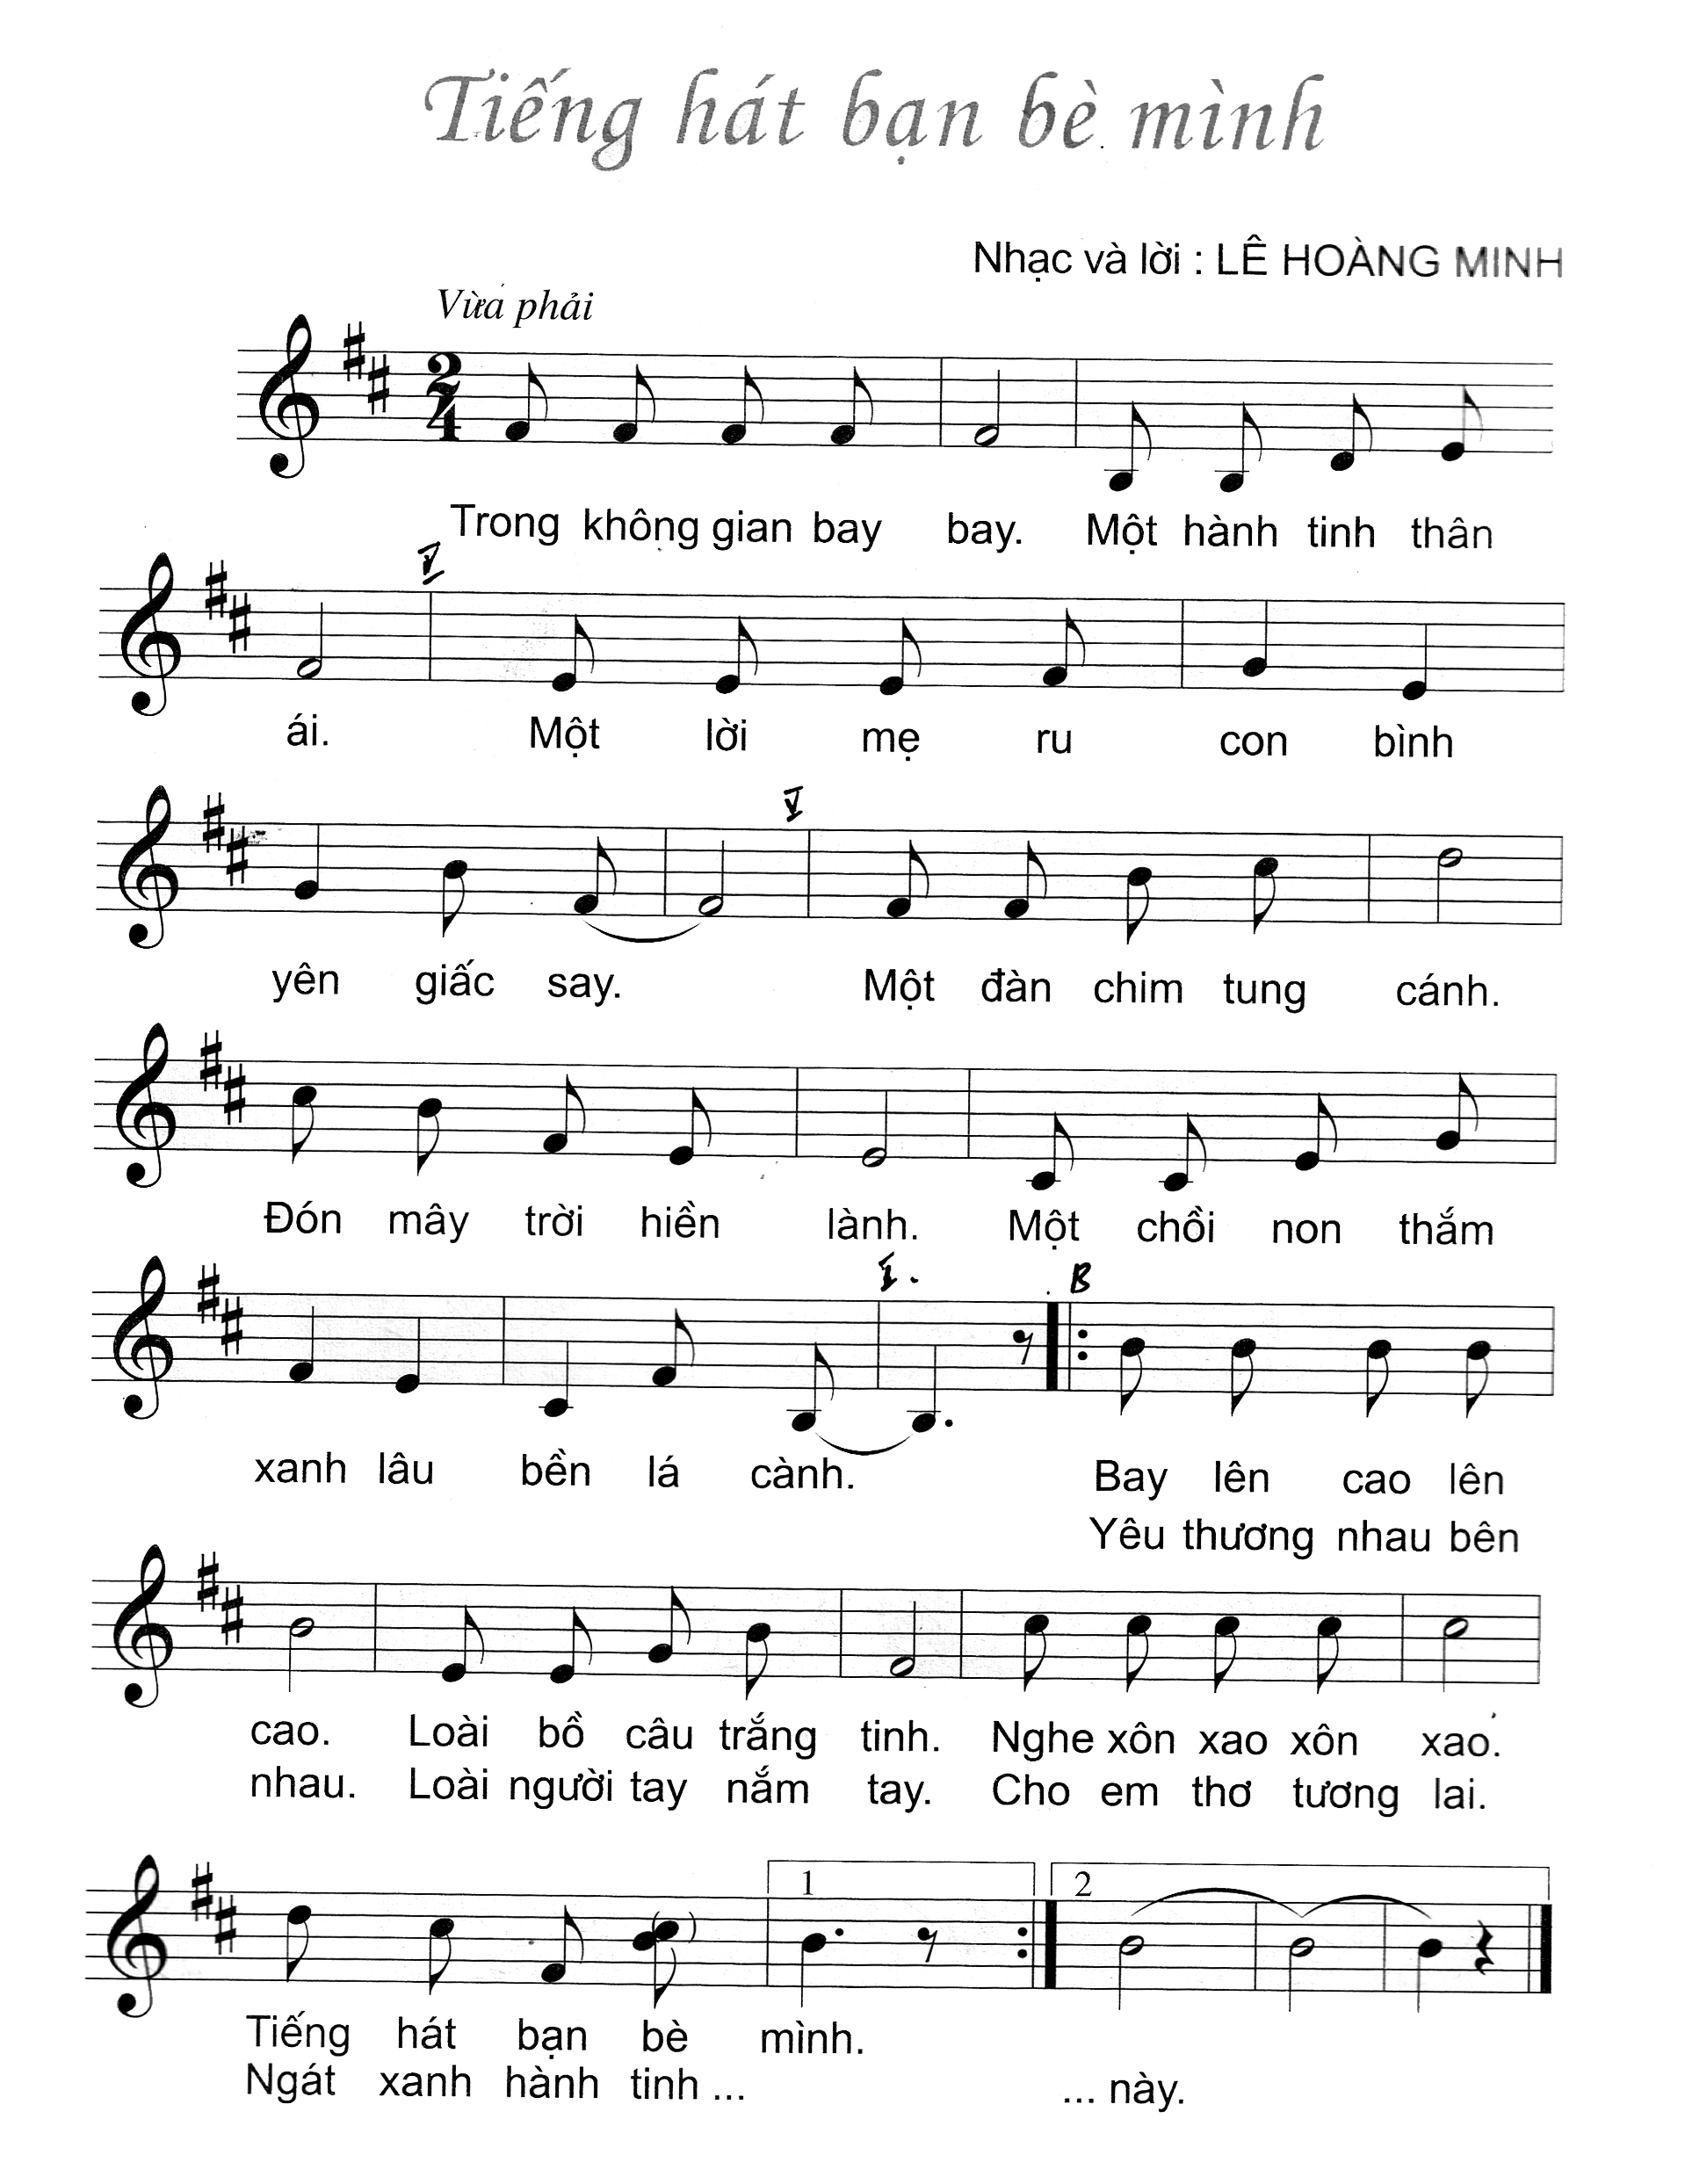
*Nghe hát mẫu

Slide 6

ÂM NHẠC 3
Đọc lời ca theo tiết tấu
Trong không gian bay bay, một hành tinh thân ái.
Một lời mẹ ru con bình yên giấc say.
Một đàn chim tung cánh, đón mây trời hiền lành.
Một chồi non thắm xanh, lâu bền lá cành.
Bay lên cao lên cao loài bồ câu trắng tinh.
Nghe xôn xao xôn xao tiếng hát bạn bè mình.
Yêu thương nhau bên nhau loài người tay nắm tay.
Cho em thơ tương lai ngát xanh hành tinh này.

Slide 7
ÂM NHẠC 3
Trong không gian bay bay, một hành tinh thân ái.
Một lời mẹ ru con bình yên giấc say.
Một đàn chim tung cánh, đón mây trời hiền lành.
Một chồi non thắm xanh, lâu bền lá cành.
Bay lên cao lên cao loài bồ câu trắng tinh.
Nghe xôn xao xôn xao tiếng hát bạn bè mình.
Yêu thương nhau bên nhau loài người tay nắm tay.
Cho em thơ tương lai ngát xanh hành tinh này.

Slide 8
Học hát từng câu
ÂM NHẠC 3
Trong không gian bay bay, một hành tinh thân ái.
Một lời mẹ ru con bình yên giấc say.
Một đàn chim tung cánh, đón mây trời hiền lành.
Một chồi non thắm xanh, lâu bền lá cành.
Bay lên cao lên cao loài bồ câu trắng tinh.
Nghe xôn xao xôn xao tiếng hát bạn bè mình.
Yêu thương nhau bên nhau loài người tay nắm tay.
Cho em thơ tương lai ngát xanh hành tinh này.

Slide 9
* Hát và gõ đệm theo phách.
ÂM NHẠC 3
Trong không gian bay bay, một hành tinh thân ái.
x x xx x x xx
Một lời mẹ ru con bình yên giấc say.
x x x x x x xx
Một đàn chim tung cánh, đón mây trời hiền lành.
x x xx x x xx
Một chồi non thắm xanh, lâu bền lá cành.
x x x x x x xx
Bay lên cao lên cao loài bồ câu trắng tinh.
x x xx x x xx
Nghe xôn xao xôn xao tiếng hát bạn bè mình.
x x xx x x xx
Yêu thương nhau bên nhau loài người tay nắm tay.
x x xx x x xx
Cho em thơ tương lai ngát xanh hành tinh này.
x x xx x x xx

Slide 10
ÂM NHẠC 3
* Hát và gõ đệm theo tiêt tấu, lời ca.
Trong không gian bay bay, một hành tinh thân ái.
x x x x x x x x x x
Một lời mẹ ru con bình yên giấc say.
x x x x x x x x x
Một đàn chim tung cánh, đón mây trời hiền lành.
x x x x x x x x x x
Một chồi non thắm xanh, lâu bền lá cành.
x x x x x x x x x
Bay lên cao lên cao loài bồ câu trắng tinh.
x x x x x x x x x x
Nghe xôn xao xôn xao tiếng hát bạn bè mình.
x x x x x x x x x x
Yêu thương nhau bên nhau loài người tay nắm tay.
x x x x x x x x x x
Cho em thơ tương lai ngát xanh hành tinh này.
x x x x x x x x x x

Slide 11

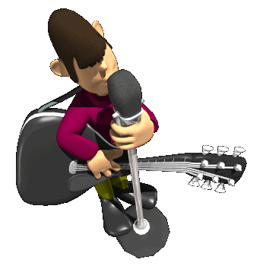

THỬ TÀI BIỂU DIỄN

Slide 12


ÂM NHẠC 3
Dặn dò :
Nội dung bài hát nói lên điều gì?
Nói lên mơ ước của tuổi thơ được sống trong hoà bình, không có chiến tranh và cuộc đời vang lên tiếng hát.

Slide 13

TRÒ CHƠI ÂM NHẠC
Gà gáy
Quốc ca
Con chim
non
Em yêu
trường em
Chị ong nâu
và em bé
1
2
3
4
5
*Trò chơi : Chia lớp thành 3 đội các đội lần lượt chọn Tên các bài hát trong các ô từ 1 đến 5 . Nếu đội nào không hát được thì chuyển cho đội khác. Đội nào hát nhiều sẽ thắng...

